Slide 1
졸업작품 계획서 발표
개인 소비 지출 관리 대시보드 웹앱
신병관, 양해민 2025.05.12

Slide 2
목차
프로젝트 개발 배경 및 필요
주요 기능
시스템 구조
기대 효과
개발 환경 및 기술
개발 일정 (요약)
구현 결과 (예시)
향후 보완 계획

Slide 3
1. 프로젝트 개요
문제 인식:
지출 계획없이 소비를 할 경우 과소비로 이어지기 쉽다.
종이 영수증을 모아두기 어렵고 소비 분석도 번거롭다.
신용카드, 체크카드 등 소비 방식이 다양하여 지출 추적이 어렵다.
목표:
OCR로 영수증을 자동 인식하여 소비를 시각적으로 분석하는 웹앱 개발
필수 조건:
영수증 모아서 사진 찍어 업로드
구글 연동 로그인하여 개인별 지출 관리

Slide 4
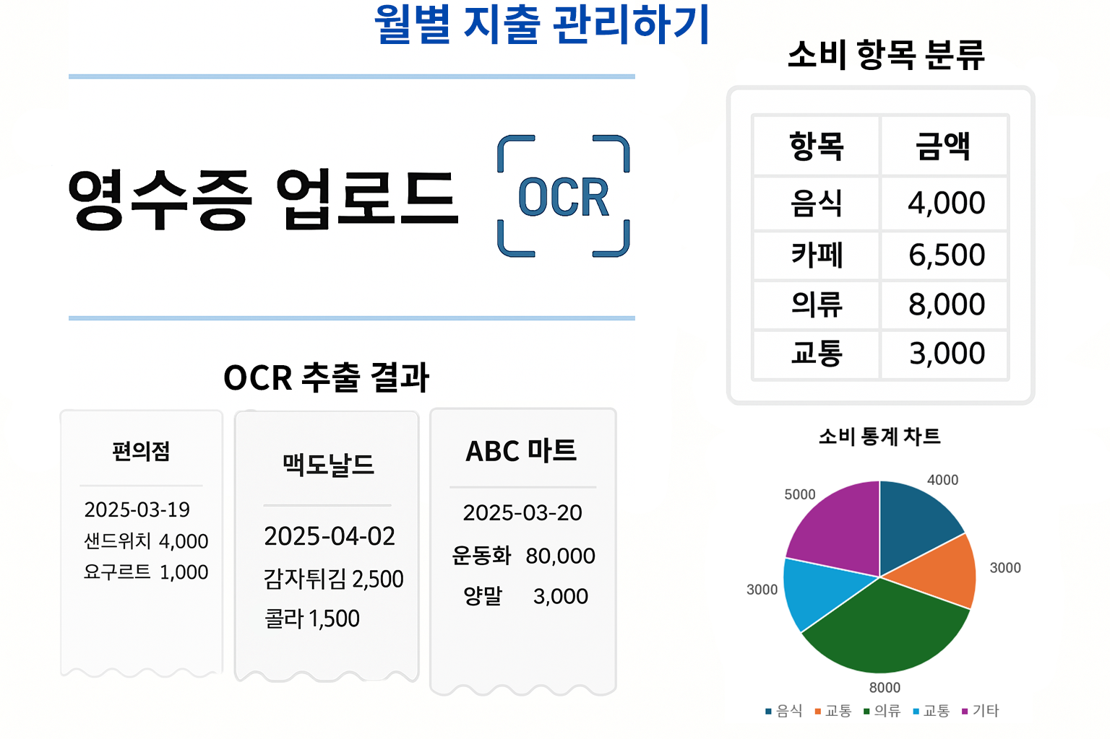
2. 주요 기능
구글 연동 로그인
영수증 이미지 업로드
OCR 텍스트 추출 (Tesseract)
소비 항목 자동 분류 및 시각화
월별 통계 대시보드 제공
1월

Slide 5
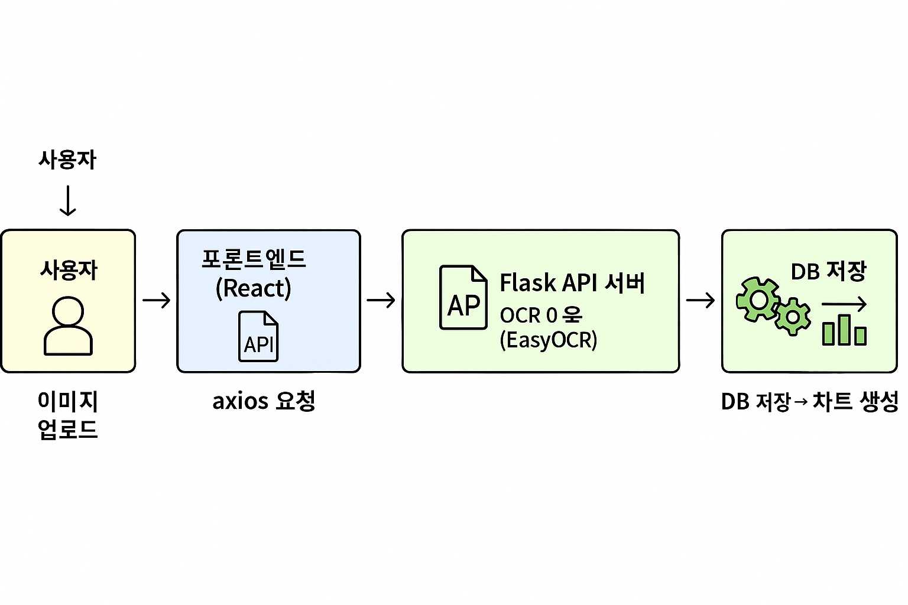
3. 시스템 구조
사용자 → React 프론트엔드 → Flask API 서버 → Tesseract OCR 처리 → SQLite 저장 → 결과 반환

Slide 6
4. 기대 효과
개인의 소비 습관 개선
사용자는 영수증을 촬영하거나 업로드하는 것만으로 자동으로 소비 내역을 정리할 수 있음
반복되는 소비 패턴을 시각화하여, 지출 통제 및 절약 습관 형성에 도움
수작업 기록의 자동화
기존에는 가계부를 수기로 작성해야 했던 불편함이 있었지만, OCR과 분류 알고리즘으로 지출 관리 자동화 가능
실시간 시각화로 직관적인 분석 가능
소비 내역이 차트나 테이블로 즉시 확인되어, 사용자는 복잡한 표 없이 한눈에 분석 가능
확장 가능성
로그인 기능을 통해 사용자별 개인 소비 이력 저장이 가능
향후 추천 기능(예: 예산 초과 경고, 카테고리별 예산 설정) 으로 확장할 수 있는 기반 마련

Slide 7
4. 개발 환경 및 기술
프론트엔드: React.js, HTML/CSS
백엔드: Python Flask, Tesseract OCR
DB: PostgreSQL
배포: Vercel (FE), Render (BE)

Slide 8
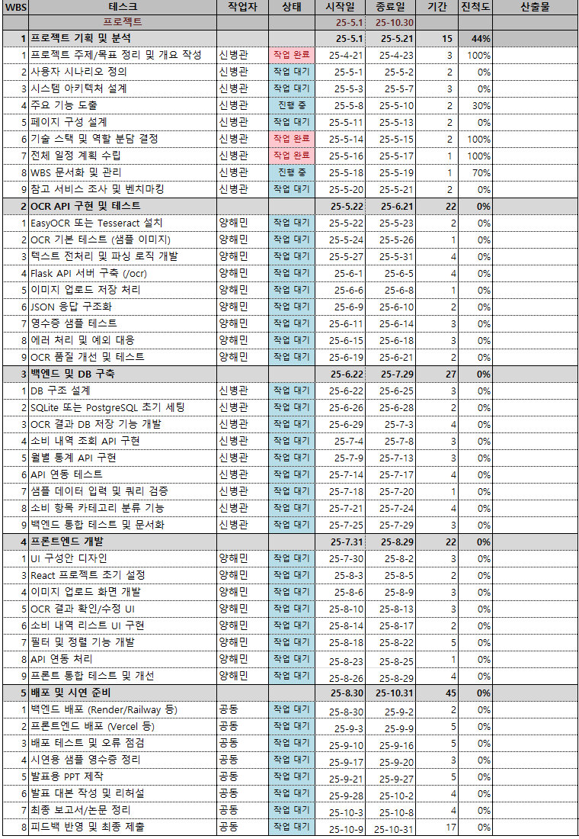
5. 개발 일정 요약
5월~6월: 기획 및 OCR, 백엔드 개발
7월~8월: 프론트 구현 및 통합
9월~10월: 테스트, 보완
개발 일정 링크

Slide 9
6. 구현 결과 예시
1. 영수증 업로드 화면
2. 소비 내역 리스트 (항목/금액)
3. 통계 차트 (월별, 항목별)
1월

Slide 10
7. 성능 및 테스트 결과
OCR 정확도 약 90% 이상 (한글/영문 혼합)
평균 응답 시간: 2~3초
PC 환경 중심의 정적 UI 설계 (모바일 대응은 향후 확장 고려)

Slide 11
8. 향후 계획
OCR 결과 후처리 정밀화 (형태소 분석)
사용자별 소비 기록 기능

